Slide 1

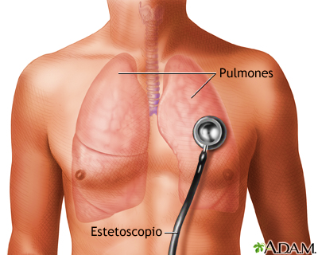
Valoración de la función respiratoria
Escuela Superior de Enfermería “Cecilia Grierson”
Prof. Lic. Sara L. Penice

Slide 2
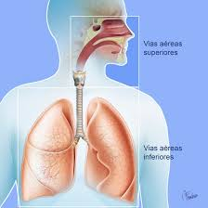
Vías aéreas
Son conductos que distribuyen el aire hacia dentro o hacia fuera del organismo y lo acondicionan durante la inspiración.
Se dividen en:
Vías aéreas superiores
Vías aéreas inferiores

Slide 3
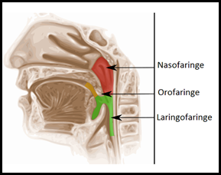
Vías aéreas superiores
Vía aérea superior
Orofaringe
Cavidad oral y Lengua
Laringo faringe
Epiglotis-hipofaringe
Nasofaringe
Conductos nasales y cornetes

Slide 4
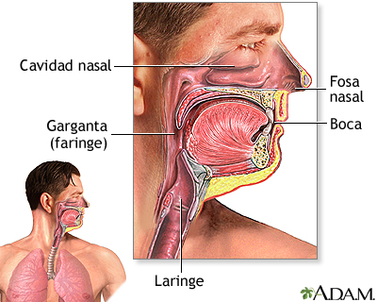
Vía aérea superior
Fosas nasales cubiertas por epitelio ciliado muy vascularizado.
Filtra impurezas
Humidifica
Entibia el aire, con receptores olfativos
Faringe: Adenoides o amígdalas Pertenecen a la cadena de nódulos linfáticos.

Slide 5
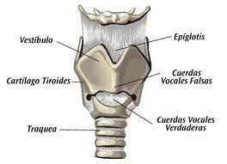
Vía aérea superior
Laringe:
ES como una caja de la voz o vibrador,
Ubicación: Extremo superior de la tráquea y se conecta con la faringe.
Es el principal órgano de la voz, aunque en realidad esa función es secundaria ya que su función principal es facilitar la oclusión de la tráquea

Slide 6
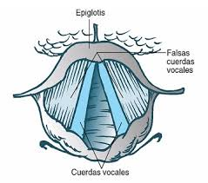
Vía aérea superior
La laringe:
Se encuentra tapizada por mucosa ciliada, lo que sigue siendo un mecanismo de purificación y acondicionamiento del aire.
Par superior :cuerdas vocales vestibulares o falsas,
Par inferior son las denominadas cuerdas vocales verdaderas, responsables de la fonación, ubicadas en la glotis.
La fonación tiene lugar gracias al paso del aire espirado

Slide 7
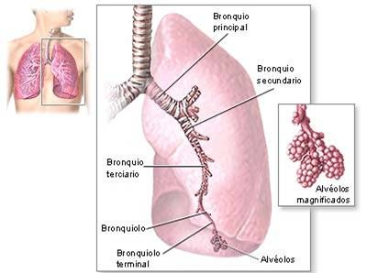
Vía aérea inferior
Vía aérea inferior
Tráquea
Bronquios
Alveolos

Slide 8
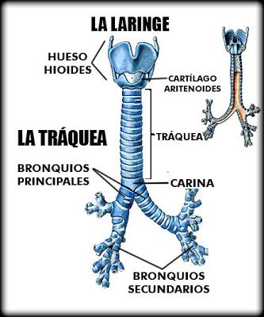
Tráquea
Es un tubo de unos 11 cm de longitud, situado delante del esófago.
Va desde la parte inferior de la laringe hasta los bronquios primarios.
Formada externamente por 16-20 semi anillos (abiertos en su parte posterior) cartilaginosos interconectados por músculo liso.
Internamente se encuentra revestida de epitelio ciliado.

Slide 9
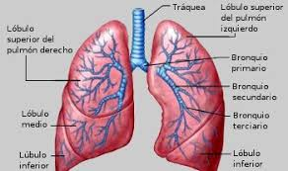
Bronquios
La tráquea se ramifica en dos bronquios.
El bronquio derecho es algo más largo y vertical que el izquierdo.
Poseen la misma estructura que la tráquea.
Cada bronquio entra en el pulmón derecho, y el izquierdo.
Cada uno de los dos bronquios principales, se divide en bronquios secundarios o lobares.

Slide 10
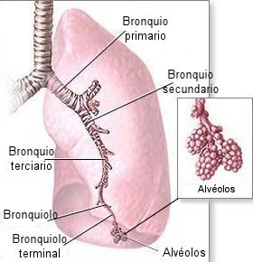
Bronquiolos
Cada bronquio lobar se divide en bronquios terciarios o segmentarios.
Luego se dividen en bronquiolos terminales que son las ramificaciones finales de los bronquios.(estructura tubular es de 0.5 mm de diámetro).
Se dividen en bronquiolos respiratorios, que constituyen la última ramificación antes de los sacos alveolares.

Slide 11
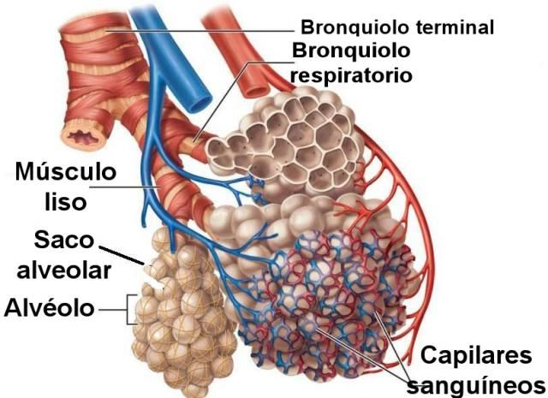
Bronquiolos respiratorios
Los bronquiolos terminales ramifican en
bronquiolos respiratorios y se dividen a su vez en
conductos alveolares.
Sacos alveolares
Alveolo

Slide 12
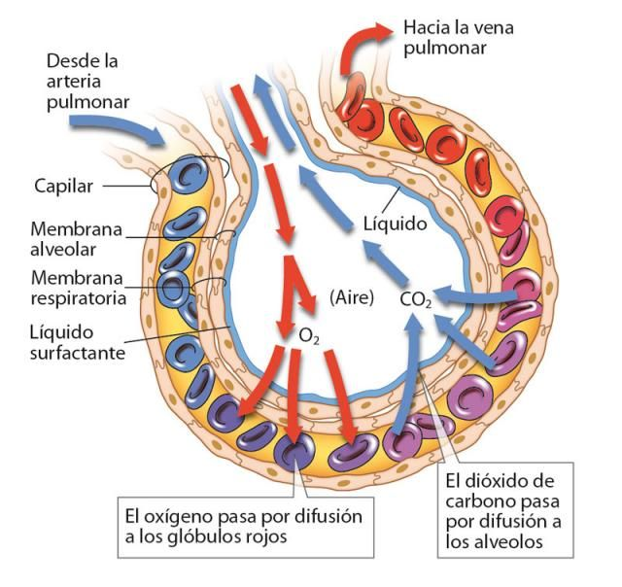
Alveolos
Son sacos recubiertos en su pared interna por líquido blanco y pegajoso, llamado agente tenso activo o surfactantes (emulsionantes)
Esta rodeados por una red con infinidad de capilares sanguíneos.
En él produce el intercambio de gases entre el O2 y el CO : Hematosis.
La hematosis se produce por el proceso DIFUSION que consiste en que las moléculas de aire se desplazan desde donde hay más concentración a donde hay menos.

Slide 13
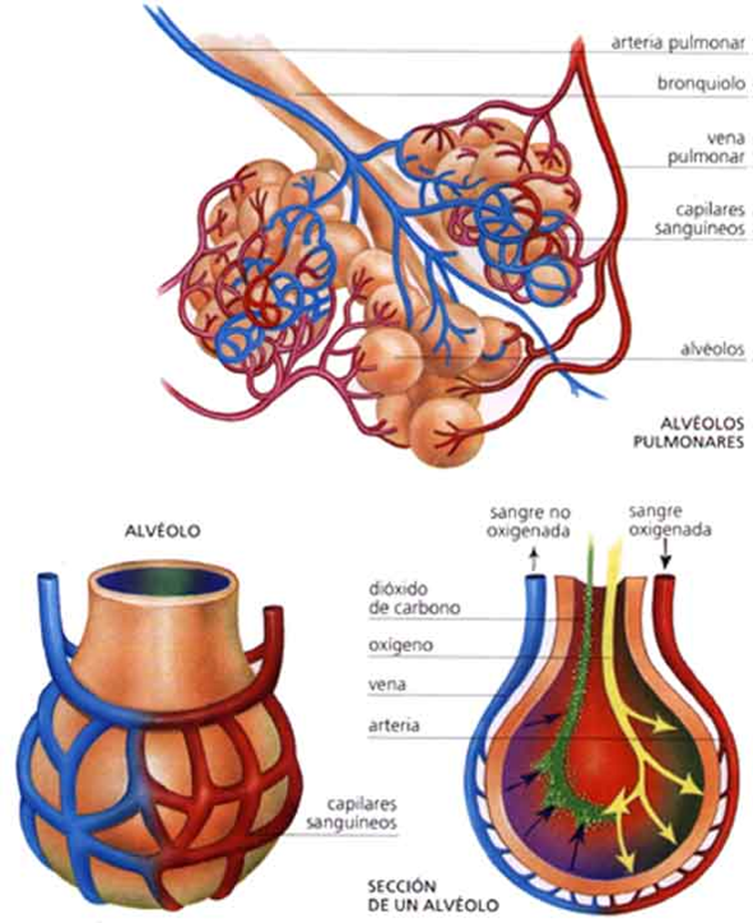

Slide 14
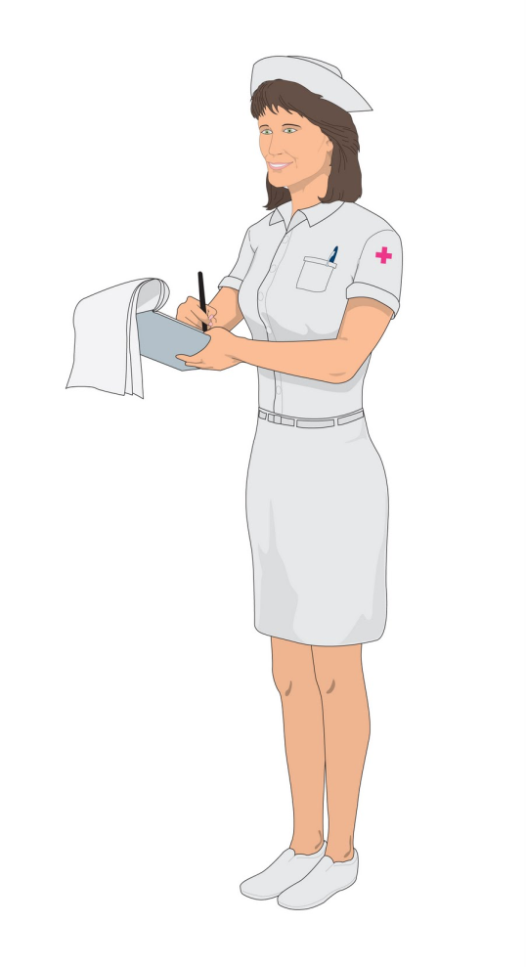
Valoración respiratoria
La valoración de enfermería de la función cardiopulmonar incluye datos recogidos de:
Datos obtenidos a través de la entrevista.
Exploración física
Resultados de pruebas diagnosticas.

Slide 15
Valoración respiratoria
Herramientas que se utilizan en la valoración
Exploración Física
Inspección
Percusión
Auscultación
Palpación

Slide 16
Inspección
La inspección es de dos tipos: estática y dinámica.
Inspección estática es posible obtener información del tipo de tórax, deformidades si existen, y alteraciones del estado de la superficie.
El tórax normal es simétrico en forma y volumen y, puede presentar cierta variabilidad que dependerá de la edad y el sexo del sujeto.
En el anciano el tórax cambia de forma, ya que ocurre un aumento del diámetro anteroposterior, cambios en la columna vertebral y en las partes blandas.
En términos generales la forma del tórax es cónica con el vértice dirigido hacia el abdomen y la base al cuello, sin embargo, en la mujer la morfología tiende a ser más cilíndrica.
Recuerde que la forma del tórax en sujetos asténicos es alargado y estrecho, en los pícnicos es corto y globoso y, en el caso de los atléticos es un tórax prominente con estructura ósea robusta.

Slide 17
Examen físico
INSPECCION | Cianosis central Tórax en tonel Dedos palillos tambor tiempo espiratorio prolongado
PALPACION | Elasticidad y expansibilidad disminuida
PERCUSION | Híper resonancia y/o matidez
AUSCULTACION | Sibilancia espiratorias Estertores roncus

Slide 18
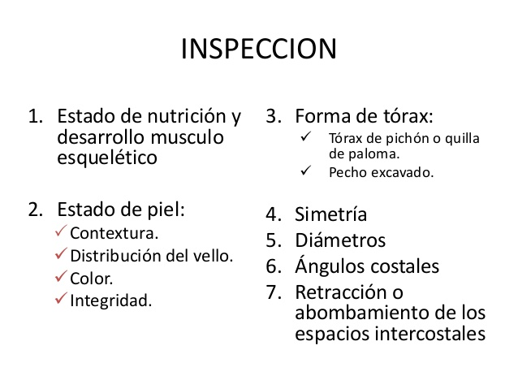
Inspección

Slide 19
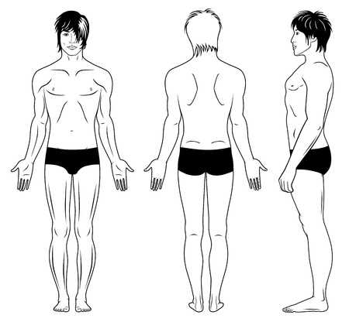
Tórax normal
La forma esta estrechamente relacionada con el biotipo de la persona.
Ancho y corto : brevilineos
Largo y estrecho: longilineos.
Hemitórax: Simétricos (puede variar si la persona es diestra o zurda.
En el adulto el diámetro antero posteríos debe ser menos que el diámetro transverso.

Slide 20
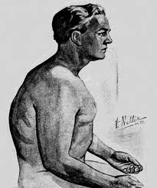
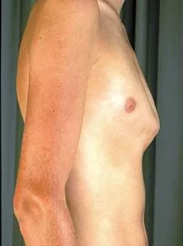
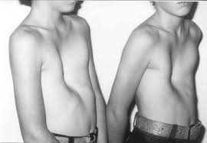
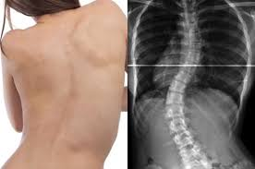
Valoración física respiratoria
Estructura músculo esqueletica:
Tórax en Tonel
Tórax en embudo (pectus excavatum)
Tórax de pichón (pectus carinatum)
Cifoescoliosis

Slide 21
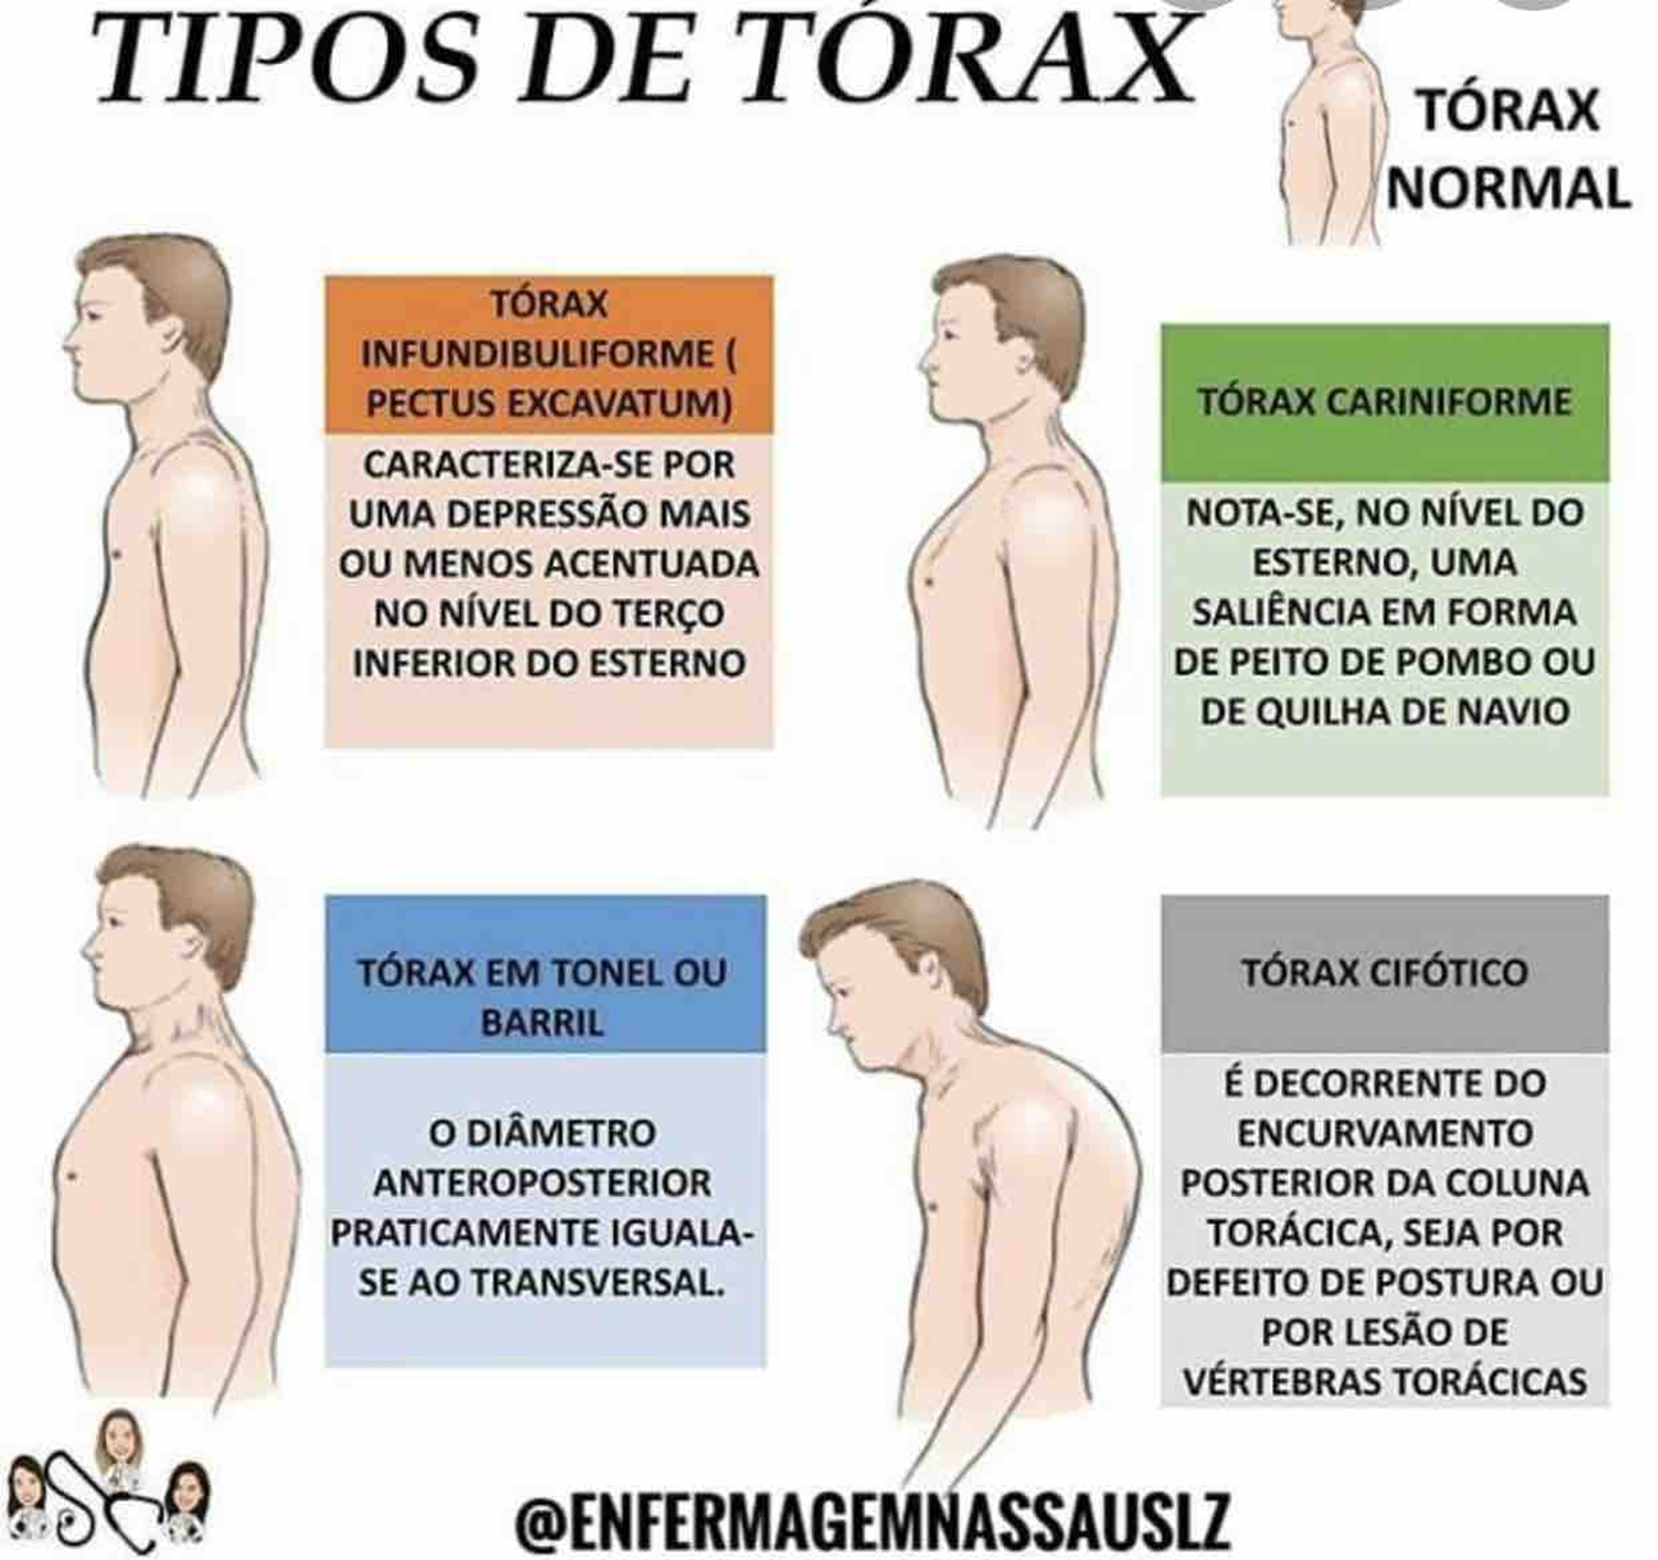
Tipo de Tórax

Slide 22
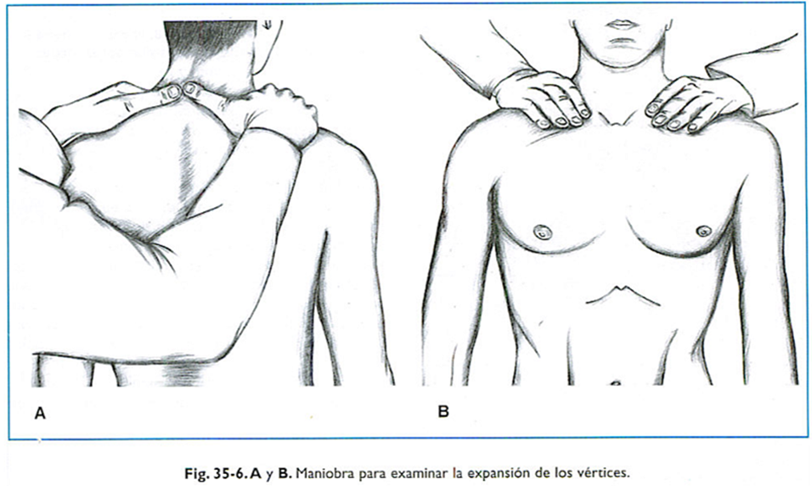
Palpación
Su finalidad es corroborar la información obtenida en la inspección y agregar más detalles. Brinda información sobre partes blandas y caja torácica, ganglios del cuello y axilas, movimiento respiratorio, frémitos y vibraciones vocales.

Slide 23
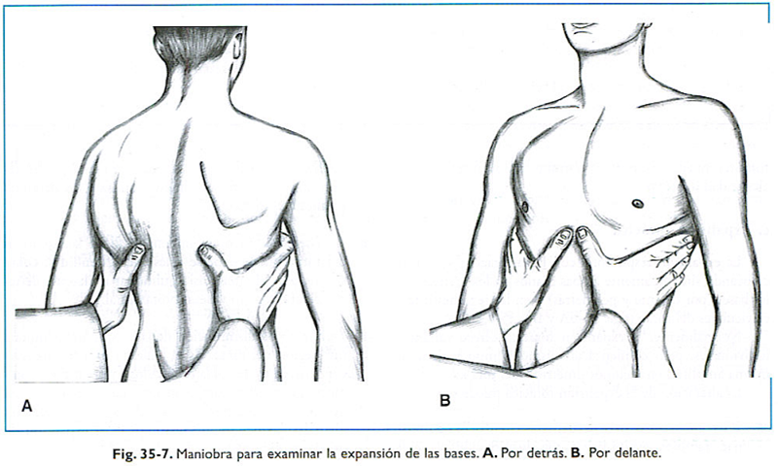
Palpación

Slide 24
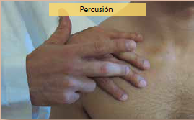
Percusión
Se utiliza la transmisión de una onda sonora y la reflexión de la misma para obtener información no superficial del tórax. Su finalidad es determinar la naturaleza de la alteración y ubicar la profundidad de la lesión. La maniobra consiste en golpear suavemente la superficie del tórax, con el fin de obtener sonidos cuyas características nos permiten reconocer la naturaleza física de la alteración y los límites del pulmón subyacente

Slide 25
Percusión
La percusión es de dos tipos: comparativa, con ella es posible reconocer el sonido normal en una misma región y la percusión topográfica se utiliza para limitar los contornos de los órganos.
Existen diferentes métodos para realizarla, sin embargo, el que se utiliza para la exploración del tórax es la llamada mediata o digito-digital. Ésta consiste en colocar sobre la superficie del cuerpo a explorar un dedo, ya sea el medio o el índice (dedo plesímetro) y con otro dedo (el percutor) se realizarán los golpes para obtener el sonido. El dedo plesímetro se coloca sobre la superficie y los dedos restantes deben estar levantados y separados de la piel.
Durante la percusión, los movimientos de la mano que percute deben realizarse a nivel de la articulación metacarpofalángica, permaneciendo inmóvil el antebrazo. El golpe debe ser rápido, suave, superficial y de la misma intensidad, el dedo percutor se retira lo más pronto posible una vez obtenido el sonido.
La percusión, igual que la palpación debe ser comparativa y metódica. Se deberá realizar en las caras posterior, anterior y lateral del tórax siguiendo las regiones ya descritas para la palpación y empleando la misma fase respiratoria.
.

Slide 26
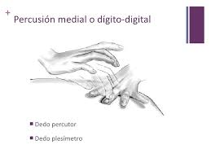
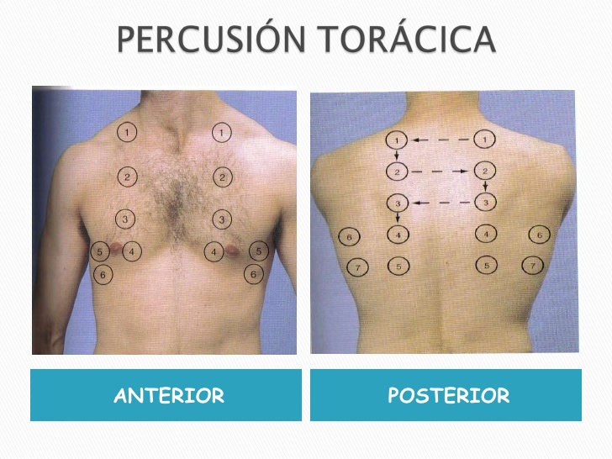
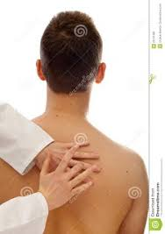
Percusión

Slide 27
Percusión: 3 tipos
1) Corresponde al sonido resonante el cual se obtiene al percutir el tejido pulmonar normal.
2) Corresponde a la matidez, el cual es resultado de percutir sobre el hígado y el corazón, por último, el sonido timpánico el cual se genera al percutir el estómago.
La sonoridad a la percusión puede estar disminuida y como ejemplos de enfermedad tenemos la condensación pulmonar y el derrame pleural; cuando la sonoridad está incrementada debemos descartar la presencia de enfisema y neumotórax

Slide 28
Características de los sonidos en la percusión
SONIDOS MATE: Se obtiene sobre órganos sin aire, es débil y de duración corta.
SONIDOS TIMPANICOS: Se obtiene sobre viseras huecas
SONIDOS RESONANTES: Se obtiene de la percusión del pulmón y resulta de la vibración del aire, pulmón aireado.
HIPERSONORIDAD: Pulmón hiperaireado, enfisema o crisis de asma) y en neumotórax.

Slide 29
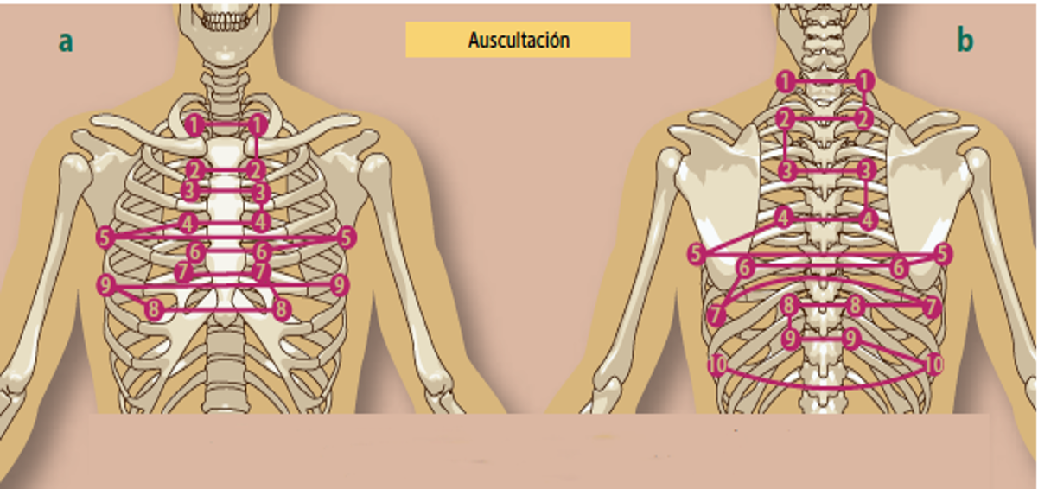
Auscultación
Técnica que se debe realizar en forma sistemática y comparativa,.
La auscultación se inicia en la región supraescapular izquierda y a partir de este punto se sigue una secuencia descendente, por las regiones interescapulares, infraescapulares y axilares, siempre deberá ser comparativa en el mismo nivel de localización, entre el lado derecho e izquierdo.
Se inicia en la región supraclavicular derecha, siguiendo las líneas paraesternales, pasando por la línea axilar anterior hasta el sexto-séptimo espacio intercostal

Slide 30
EL RUIDO RESPIRATORIO
El ruido respiratorio normal que se ausculta está compuesto por dos componentes: el laringotraqueal (también denominado soplo glótico) y el murmullo vesicular, que se describen a continuación:
El ruido laringotraqueal : Se escucha tanto durante la inspiración como durante la espiración, a nivel de la laringe, la tráquea y el esternón.
En la parte posterior se ausculta a lo largo de la columna vertebral y en la parte interna de los espacios escapulovertebrales.
El murmullo vesicular se escucha en todos los sitios en los que el tejido pulmonar está en contacto con la pared torácica.

Slide 31
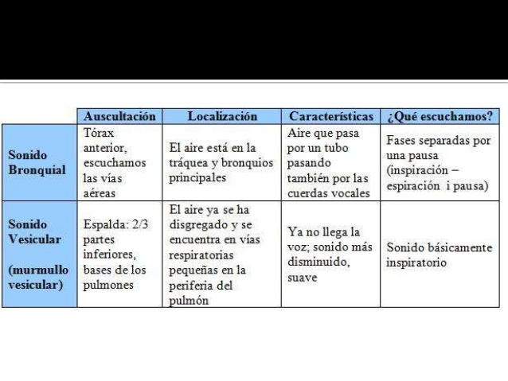
Auscultación
Ruidos fisiológicos
Bronquial
Murmullo vesicular

Slide 32
Ruidos Patológicos o Adventicios
Se producen por la distorsión de la arquitectura broncopulmonar durante el paso del aire a través de la vías respiratorias,
Estertores: Son ruidos chasqueantes, burbujeantes o estrepitosos en el pulmón. Se cree que sucede cuando el aire abre los espacios aéreos cerrados.
Roncus: Son ruidos que parecen ronquidos, ocurre cuando el aire queda obstruido o se vuelve áspero y a través de las grandes vías respiratorias.
Sibilancias: Son ruidos chillones producidos por vías aéreas estrechas y se presentan cuando una persona exhala

Slide 33
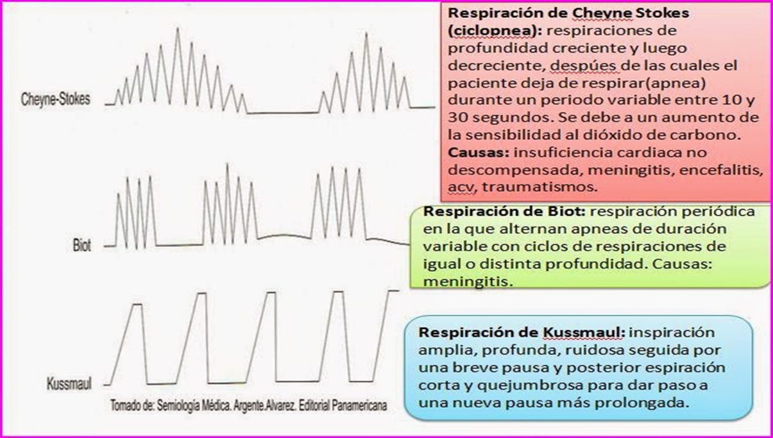
Los trastornos del ritmo respiratorio pueden ser

Slide 34
OBSERVACIÓN DE SIGNOS Y SÍNTOMAS EN EL PACIENTE RESPIRATORIO
Atelectasia: colapso de los alvéolos pulmonares que impide el intercambio respiratorio normal de O2 y CO2 Ej. EPOC
Hipoxia: estado de oxigenación celular inadecuada que se produce como consecuencia de una utilización insuficiente de O2 a nivel celular.
Hipoxemia: es una disminución anormal de oxigeno en sangre arterial. No debe confundirse con hipoxia , una disminución de la difusión de oxígeno en los tejidos.

Slide 35
Signos de alarma que indican dificultad respiratoria
Disnea en reposo: sensación de no poder respirar adecuadamente incluso sin esfuerzo físico.
Taquipnea: aumento de la frecuencia respiratoria acompañado de esfuerzo y sensación de ahogo.
Uso de músculos accesorios y retracciones torácicas: hundimiento de la piel debajo del cuello, esternón o costillas al inspirar, y ensanchamiento de las
fosas nasales reflejan un esfuerzo extra para respirar.
Sibilancias o ruidos respiratorios anormales
Cianosis: Piel, labios o uñas azulados o pálidos, que indican falta de oxígeno
en los tejidos.
Síntomas asociados graves: confusión, agitación, pérdida del conocimiento, dolor opresivo en el pecho, palpitaciones, sudoración fría o desmayo, que requieren evaluación urgente.

Slide 36
SIGNOS Y SÍNTOMAS DE HIPOXIA
Desasosiego
Aumento de frecuencia respiratoria
Aprensión, ansiedad
Dificultad para la concentración
Hipertensión arterial
Disminución del nivel de conciencia
Aumento de la fatiga
Palidez
Mareos
Cianosis
Alteraciones de la conducta
Aumento del pulso
Disnea
Arritmias cardíacas

Slide 37


Slide 38
https://www.youtube.com/watch?v=MpIo-JKJizU
https://www.youtube.com/watch?v=J7CvStuPwMw

Slide 39
Enfermedades Pulmonar Obstructivas Crónicas
Se las denomina así a un estado patológico que se caracteriza por una limitación del flujo de aires que no es completamente reversible.
Las enfermedades que obstruyen el flujo de aire son:
ENFISEMA
BRONQUITIS CRONICA
También se incluyen : fibrosis quística, bronquiectasia.
Asma: se lo considera un trastorno independiente y se lo clasifica como una CONDICION ANORMAL DE LAS VIAS RESPIRATORIAS CARACTERIZADA COMO UNA INFLAMACION REVERSIBLE.

Slide 40
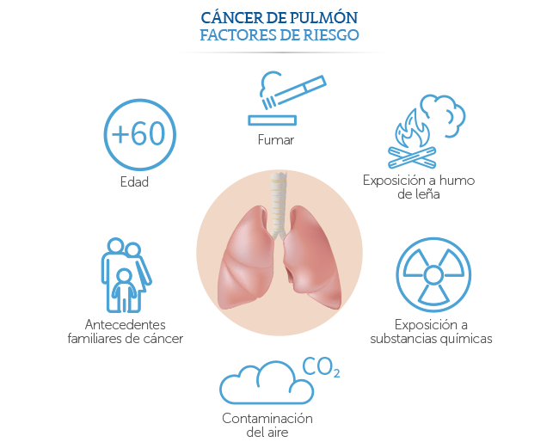
Factores de riesgo para la EPOC
Exposición a cantidades considerables de contaminación o humo indirecto de cigarrillo
Uso frecuente de fuego para cocinar sin la ventilación apropiada.
Exposición a ciertos Gases o emanaciones en el sitio de trabajo

Slide 41
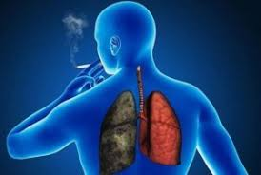
¿Porque se destruyen las paredes de los alveolos?
La inhalación del humo de cigarrillo aumenta el numero de glóbulos blancos en el pulmón caracterizados por tener enzimas destructoras en su interior que utilizan para limpiar residuos o bien para destruir microbios.
En este caso no hay residuos ni microbios y lo que se destruye es el pulmón inflamado.

Slide 42
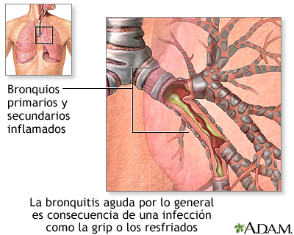
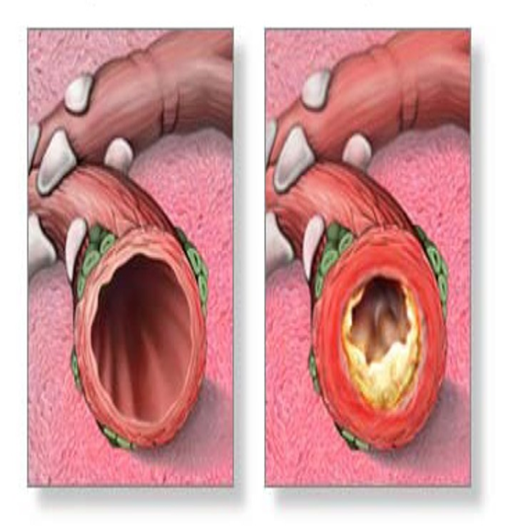
Bronquitis crónica
Enfermedad caracterizada por una creciente inflamación y mucosidad (flema o esputo) en las vías respiratorias (vías aéreas).
Hay obstrucción de las vías aéreas.
Síntomas:
Tos que produce mucosidad o flema la mayoría de los días, durante tres meses, dos años o más (después de haber descartado otras causas para la tos).

Slide 43
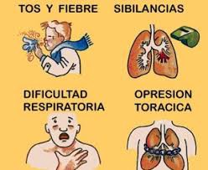
Síntomas (bronquitis)
Tos que produce moco (esputo) y puede tener rastros de sangre
Disnea que empeora con el esfuerzo o la actividad moderada
Sibilancias
Cianosis
Insuficiencia cardiaca.
Fatiga, agotamiento físico.

Slide 44
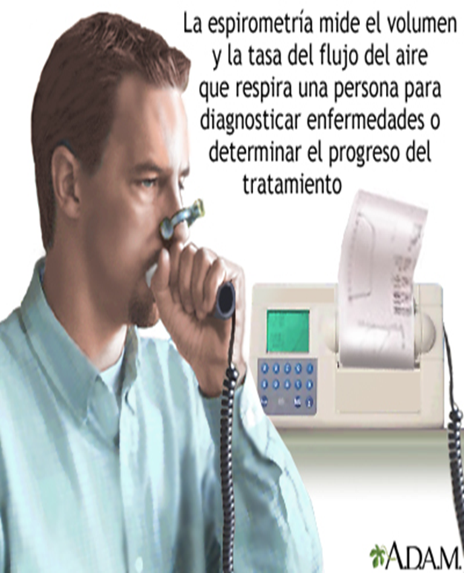
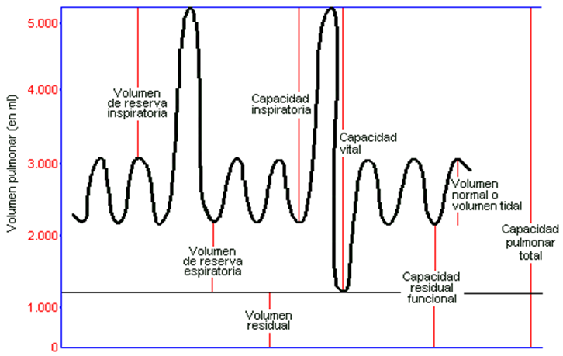
Exámenes Diagnostico
ESPIROMETRIA
Mide capacidades y volúmenes pulmonares y la rapidez con que estos pueden ser movilizados (flujo)

Slide 45
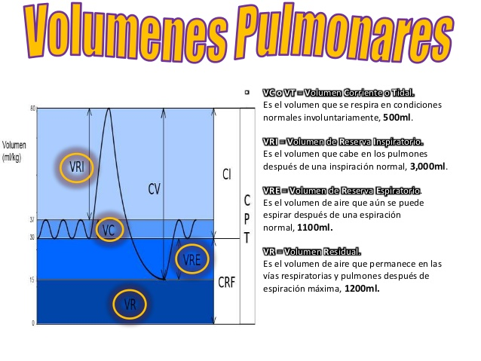
Volumen respiratoria
VC o VT = Volumen Corriente o Tidal: Es el volumen que se respira en condiciones normales involuntariamente, 500ml.
VRI = Volumen de Reserva Inspiratorio. Es el volumen que cabe en los pulmones después de una inspiración normal, 3,000ml.
VRE = Volumen de Reserva Espiratorio. Es el volumen de aire que aún se puede espirar después de una espiración normal, 1100ml.
VR = Volumen Residual. Es el volumen de aire que permanece en las vías respiratorias y pulmones después de espiración máxima, 1200ml

Slide 46
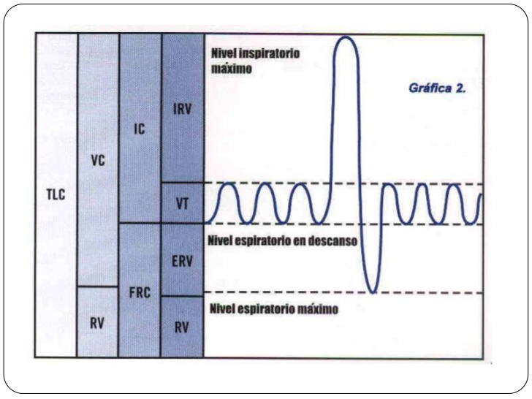
CAPACIDADES PULMONARES
Capacidad inspiratoria (IC): Volumen de distensión máxima de los pulmones. Es la suma de VC + IRV.
Capacidad residual funcional (FRC): Cantidad de aire que permanece en los pulmones después de una espiración normal. Es la suma de ERV + RV.
Capacidad vital (VC): Volumen máximo de una respiración (máxima inspiración + máxima espiración). VC + IRV + ERV.
Capacidad pulmonar total (TLC): Volumen máximo que los pulmones pueden alcanzar en el máximo esfuerzo inspiratorio. VC + IRV + ERV +RV

Slide 47
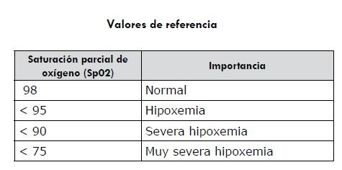
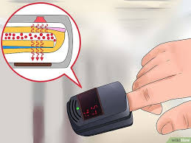
Exámenes Diagnósticos
Pruebas de la función pulmonar
Gasometría arterial.
Oximetría del pulso (prueba de saturación del oxígeno)

Slide 48
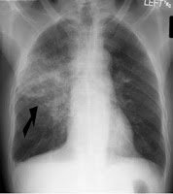
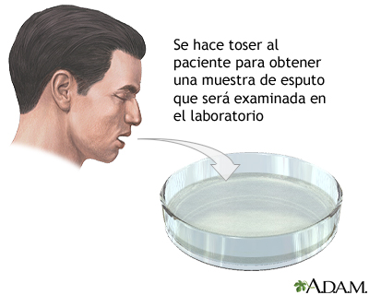
EXAMEN DIAGNOSTICO
Radiografía de tórax (pecho)
Análisis de sangre (especialmente, aquellos que buscan a la bacteria y miden los recuentos de células blancas)
Examen de una muestra de esputo (flema).

Slide 49
TRATAMIENTO
Corticosteroides: Prednisona , Hidrocortisona, Betametasona, Becometasona ( efectos adversos )
Broncodilatadores:
Agonistas inhalados B-adrenergicos:
Ac. Corta: Salbutamol, Fenoterol
Ac. Prolongada: Salmeterol
Anticolinérgicos inhalatorios de acción corta: Bromuro de Ipratropio
Teofilina de acción prolongada: pacientes con síntomas nocturnos o hiperinflación y fatiga respiratoria.

Slide 50
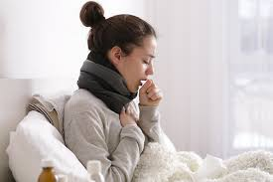
Tratamiento
Se recomienda
Dejar de fumar
Oxigenoterapia
Fisioterapia pulmonar
Hidratación (fiebre)
Drenaje postural
Lavado de manos.

Slide 51
MEDICAMENTOS
Antipiréticos:
Parecetamol
Adulto: 5oomg c/6 hs
Niño:m10 a 15 mg/kg c/6 hs
Antibioticos
Amoxicilina: 40 mg/ KG/dia
Eritromicina 500mg c/6hS
Broncodilatadores
AgonistasB2
Salbutamol
Bromuro de Ipatropio
Tiotropio
Mucolíticos orales
Bromhexina • Ambroxol
Antitusigenos
Codeina
Dextrometorfano

Slide 52
Cuidados de enfermería en pacientes con Epoc
Mantener el paciente en posición de Fowler
Mantener en reposo y disminuir la ansiedad.
Oxigenoterapia
Cuidados de ventilación
Mantener venoclisis permeable.
Administrar medicamentos según indicación medica.
Vigilar los efectos adversos de los medicamentos.
Mantener la vías aéreas permeables
Monitorización de signos vitales.

Slide 53
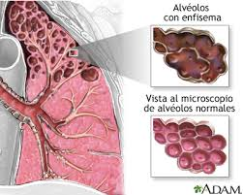
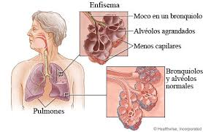
Enfisema
Se produce daño en las paredes de los sacos alveolares del pulmón.
La perdida de elasticidad provoca dificultad para expulsar todo el aire de los pulmones,
Esto se denomina atrapamiento de aire y causa hiperinflación de los pulmones.
La combinación de tener constantemente aire adicional en los pulmones y el esfuerzo adicional necesario para respirar causa la sensación de falta de aire.

Slide 54
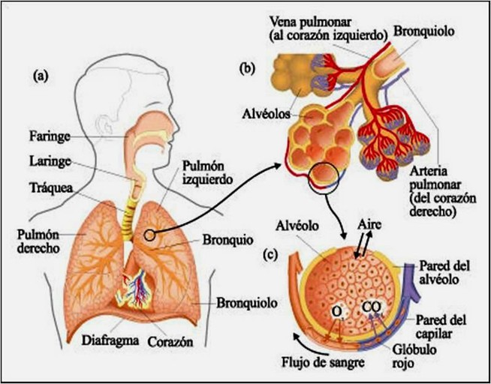
Enfisema
Alteración de las paredes de los alveolos hiper-distendidos que provoca alteración del intercambio de gases.
La superficie alveolar en contacto con los capilares pulmonares disminuye provocando el aumento del espacio muerto conduciendo a la hipoxemia.
Aumentando la retención de Co2 en sangre arterial. (hipercapnia)

Slide 55
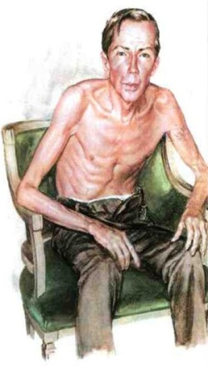
Síntomas (Enfisema)
Tos con o sin flema
Fatiga
Muchas infecciones respiratorias
Dificultad respiratoria (disnea) que empeora con actividad leve
Dificultad para tomar aire
Sibilancias.
Perdida de peso.
Cianosis
Policitemia

Slide 56
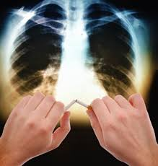
Tratamiento
Realmente no tiene tratamiento, pero el objetivo es aliviar los síntomas y prevenir el empeoramiento de la enfermedad
Dejar de fumar
Antibióticos
Ejercicios de respiración

Slide 57
Tratamientos en pacientes con EPOC
Broncodilatadores
Los agonistas b2 adrenérgicos y los anticolinérgicos
son broncodilatadores y aumentan el
calibre de las vías aéreas al relajar el músculo
liso bronquial.
Acción corta:
Salbutamol o albutero
Terbutalina
Fenoterol
Acción Prolongada
Anticolinérgicos: (derivado de la Atropina)Bromuro de Ipratropio
B-2 agonistas: Salmeterol, Formoterol

Slide 58
Efectos adversos de la terapia farmacológica con B2 agonistas
Taquicardia
Ansiedad
Temblor musculo esquelético
Hipokalemia
Prolongación del Intervalo Q-T (ECG)

Slide 59
Enfermedades respiratorias restrictivas
Enfermedades donde la expansión pulmonar esta restringida por alteraciones del parénquima pulmonar y extra- parenquimatosas
Parénquima Pulmonar
Neumonías
Extra parenquimatosas
Trastornos Pleurales
Alteraciones de Pared Torácica

Slide 60
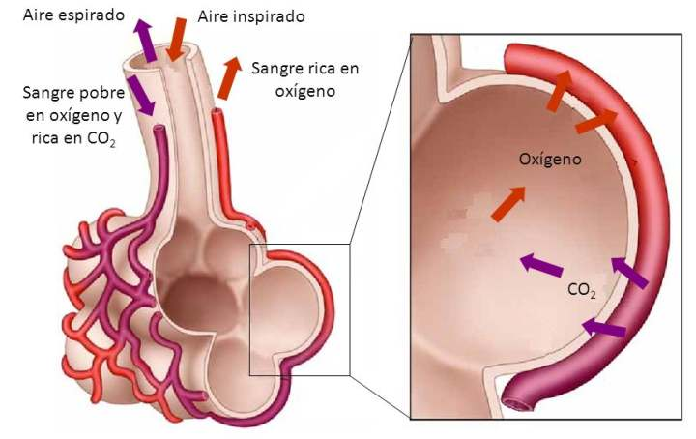
Enfermedades Restrictivas del Parénquima Pulmonar
Daño inicial al parénquima pulmonar
Proceso inflamatorio en alveolos e intersticio
Sustitución por tejido fibrótico
Disminución en el número total de las unidades alveolares funcionantes.

Slide 61
ENFERMEDADES PULMONARES RESTRICTIVAS.
Infecciones de las vías respiratorias.
1. Virales: bronquitis aguda, resfriado común
2. Bacterianas: Neumonía, TBC
3. Micóticas: histoplasmosis, blastomicosis
Enfermedades pulmonares profesionales.
1. Inhalación de polvo inorgánico: silicosis, asbestosis
2.Inhalación de polvo orgánico: alveolitis alérgica (granjeros)
C. Síndrome de dificultad respiratoria del adulto
D. Cáncer de pulmón

Slide 62

Síndrome de Distress respiratorio agudo (SDRA)
Es un síndrome agudo causado por la alteración de la permeabilidad de la membrana capilar pulmonar, dando lugar a un edema pulmonar no cardiogénico.
Característica:
Insuficiencia respiratoria muy grave.
Infiltrados pulmonares bilaterales difusos
Disminución extrema de la distensibilidad pulmonar.

Slide 63

Síndrome de Distres respiratório agudo (SDRA)
El aumento de la permeabilidad que permite que líquidos, proteínas plasmáticas y células sanguíneas pasen del compartimento vascular hacia el intersticio y alveolos pulmonares.
El daño de las células epiteliales alveolares provoca:
Acumulación de líquido de edema.
Inactivación de la sustancia tenso activa.
Formación de membrana hialina → Impermeable al intercambio gaseoso

Slide 64

Neumonía
Infección del pulmón que puede ser causada por múltiples microorganismos (bacterias, virus y hongos).
Clasificación según se adquieren
Neumonía adquirida en la comunidad.
En un centro sanitario (neumonía hospitalaria).

Slide 65
Neumonía adquirida en la comunidad
Se producen en la comunidad o dentro de las 48hs de hospitalización.
La hospitalización depende de la gravedad y de los agentes causales.
¿Como se contagia?
Las bacterias y virus que viven en la nariz, los senos paranasales o la boca pueden propagarse a los pulmones.
Se puede inhalar algunos de estos microbios directamente hacia los pulmones.
Inhalación de alimento, líquidos, vómitos o secreciones desde la boca hacia los pulmones (neumonía por aspiración).

Slide 66
Neumonía adquirida en la comunidad
Causas
Infecciones respiratorias virales, como la gripe.
Tabaquismo.
Enfermedades inmunológicas (VIH, trasplante, cáncer…).
EPOC (enfermedad pulmonar obstructiva crónica, bronquitis crónica y enfisema pulmonar).

Slide 67

Neumonía: Síntomas
• Dificultad para respirar.
• Escalofríos.
• Fiebre y sudoración.
• Dolor en el pecho.
• Tos (con flema o seca)

Slide 68

Valoración respiratoria
Fatiga
Disnea
Tos: (tos productiva, hemoptisis, hematosis).
Sibilancias
Dolor

Slide 69
Cuidados de enfermería en pacientes con Epoc
Realizar espiración de secreciones retenidas en los bronquios.
Fomentar la ingesta de líquidos ya que la hidratación adecuada.
Estimular al paciente a que tosa y ayudar a eliminar las secreciones.
Utilizar percusión de la pared torácica y drenaje postural para movilizar las secreciones

Slide 70


